Slide 1

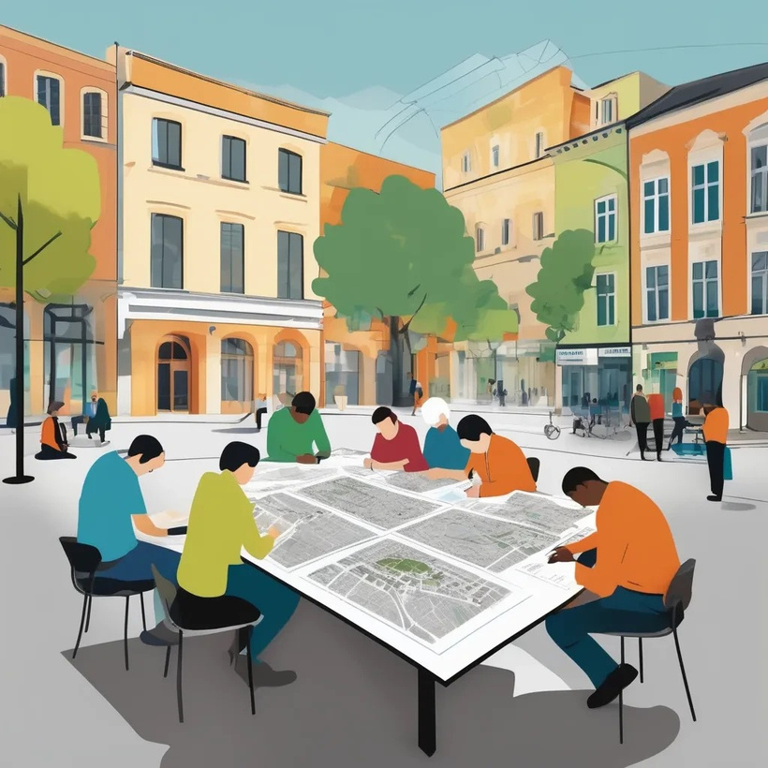
STEP2CleanPlan
СЪТРУДНИЧЕСТВО ЗА ПЛАНИРАНЕ И МОНИТОРИНГ НА УСТОЙЧИВА ЕНЕРГИЯ И КЛИМАТИЧНИ ДЕЙСТВИЯ В БСБ
STEP2CleanPlan BSB00004
Модул 2: Устойчива градска мобилност и Енергия Ефективност
Подмодул 202: Енергийна ефективност в градската инфраструктура
202 H : Киберсигурност и оперативна съвместимост за интелигентни сградни системи
Треньор :
Програмата Interreg NEXT за басейна на Черно море е съфинансирана от Европейския съюз по линия на Инструмента за съседство, развитие и международно сътрудничество (NDICI) и от участващите страни: Армения, България, Грузия, Гърция, Молдова, Румъния, Турция и Украйна.

Slide 2


Дневен ред
Кибер Заплахи в интелигентните сгради
BAS/ Интернет на нещата Уязвимости и вектори на атака
Конфликти на протоколи и оперативна съвместимост Пропуски
Киберсигурност Стандарти и семантика Управление
Проектиране за сигурност и жизнен цикъл Мониторинг
на бъдещето и основаване на риска Модернизация
Заключение и размисъл
Notes:
Преглед на дневния ред
В тази сесия ще разгледаме киберсигурността на интелигентните сгради, като ще се съсредоточим върху това как цифровите заплахи влияят върху оперативната непрекъснатост, безопасността на обитателите и устойчивостта на системите. От идентифициране на уязвимости в BAS и IoT системите до разгадаване на рисковете, породени от конфликти на протоколи и пропуски в оперативната съвместимост, участниците ще получат цялостно разбиране за векторите на атака, уникални за интелигентната инфраструктура.
Ще разгледаме международно признати стандарти за киберсигурност, като IEC 62443, BACnet/SC и ISO 27001, и ще обсъдим как семантични рамки като Brick и Haystack подобряват както яснотата на интеграцията, така и управлението на киберсигурността. Сесията ще подчертае и стратегиите за проектиране, които вграждат сигурността през целия жизнен цикъл на сградата – включително сегментиране, контрол на достъпа и непрекъснато наблюдение.
Накрая ще очертаем пътна карта за модернизация на дигитална инфраструктура, подготвена за бъдещето, като наблегнем на неутралността спрямо доставчиците, подобренията, основани на риска, и адаптацията, основана на политики. Целта е участниците да получат практически знания за проектиране, оценка и поддръжка на сигурни, оперативно съвместими и адаптивни интелигентни сградни системи.

Slide 3
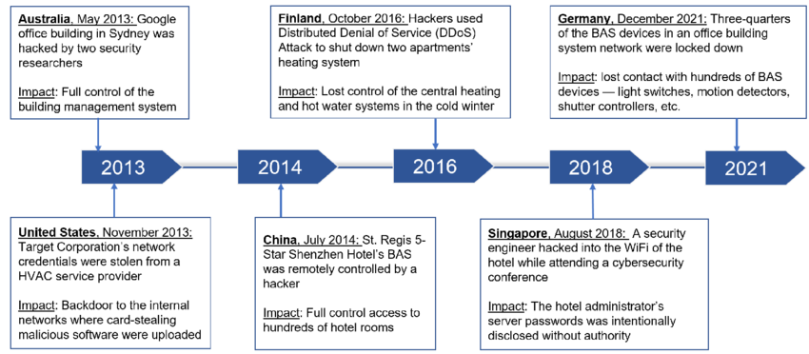
Защо Киберсигурност Сега ?
Внедряване на Интернет на нещата → нарастват повърхностите за атака
FM системите вече разкриват операции
Нарушенията влияят върху безопасността, комфорта и данните
https://www.researchgate.net/profile/Guowen-Li-5/publication/369131862/figure/fig4/AS:11431281236665506@1713279746038/Timeline-of-recently-reported-cyberattacks-on-buildings-and-their-physical-impacts.png
Notes:
Защо киберсигурността е точно сега? – Стратегически императив за интелигентните сгради
В днешната застроена среда интелигентните технологии бързо трансформират начина, по който се управляват и преживяват сградите. Сензорите, автоматизацията и свързаните с облака системи позволяват ефективност, гъвкавост и комфорт на обитателите, но също така отварят нови врати за киберзаплахи. Неотложността на киберсигурността никога не е била по-силна.
Нарастващата повърхност за атака
Широко разпространеното разпространение на IoT устройства – като сензори за заетост, електромери и осветителни центрове – драстично разшири дигиталния отпечатък на сградите. Всяко устройство, свързано към мрежата, представлява потенциална входна точка за злонамерени лица. Тъй като все повече функции се дигитализират и са достъпни дистанционно, сградите вече не са пасивни структури – те са киберфизически системи.
Системите за управление на съоръженията вече разкриват основните операции
Съвременните платформи за управление на съоръжения (FM) често интегрират ОВК, контрол на достъпа, пожарна безопасност и енергиен анализ. Макар че този централизиран надзор подобрява оперативната производителност, той също така създава централизиран риск. Една-единствена уязвимост – като например изложен BACnet/IP интерфейс или неинсталиран контролер – може да компрометира цели системи, от контрол на температурата в помещенията до данни от охранителни камери. Нещо повече, нападателите сега активно атакуват тези системи чрез тактики на „ siegeware “: блокиране на работата на сградата с цел откуп.
Въздействието вече не е само дигитално
Пробивите в киберсигурността в интелигентните сгради влияят върху безопасността , комфорта и целостта на данните . Представете си болница, където климатичните системи се повреждат по време на гореща вълна, или офис кула, където четците за пропуски спират да разпознават идентификационни данни. Рискът не се ограничава до кражба на данни – той пряко засяга човешкото благосъстояние, доверието на наемателите и организационната приемственост.
Реални инциденти подчертават заплахата
Атаката с ransomware срещу Johnson Controls през 2023 г. наруши глобалните операции и струваше на компанията милиони. Многобройни подобни инциденти – от пробиви в ОВК системите до открити интерфейси на Niagara – разкриват, че необезпечените интелигентни сгради са леснодостъпен улов за киберпрестъпниците.
Призив за действие към екипите по съоръженията и проектантите
Киберсигурността трябва да се превърне от второстепенна мисъл в основен принцип. Чрез стандарти като IEC 62443 , NIST CSF и BACnet/SC , както и чрез вграждане на сигурен дизайн, сегментирана архитектура и достъп, базиран на роли, операторите на сгради могат да осигурят устойчивост. Но това изисква междуфункционална осведоменост и планиране – от ИТ до FM и консултанти по проектиране.
Накратко, киберсигурността вече не е по избор – тя е оперативна . Сега е моментът да се действа.

Slide 4

Уязвимости в BAS и IoT системи
Плоски мрежи → странични атаки
Стандартни идентификационни данни и отворени портове
Незакърпен фърмуер + остарели протоколи
Notes:
Уязвимости в BAS и IoT системите: Защо трябва да действаме сега
Нарастващата интеграция на системи за автоматизация на сгради (BAS) и устройства от Интернет на нещата (IoT) в работата на съоръженията направи съвременните сгради по-интелигентни, но и по-уязвими. Тези системи често работят в споделени или слабо сегментирани мрежи, въвеждайки значителни кибер рискове, с които мениджърите на съоръжения и ИТ специалистите трябва да се справят проактивно.
Един от най-разпространените проблеми е използването на плоски мрежови архитектури , при които устройства от осветление, ОВК, охрана и контрол на достъпа комуникират по една и съща инфраструктура. В такива среди, нарушение в един компонент – като компрометиран интелигентен термостат или открит осветителен хъб – може да служи като портал за странично движение в цялата сградна система. Нападателите, които използват тази настройка, могат да повишат привилегиите, да прекъснат услугите или да получат достъп до чувствителни данни.
Друга основна уязвимост се крие в стандартните идентификационни данни и отворените портове . Много BAS контролери, шлюзове и IoT устройства са внедрени с фабрично зададени потребителски имена и пароли, като например „admin/admin“. Нещо повече, тези идентификационни данни рядко се променят след инсталирането. В съчетание с публично известни портове и API, тези незащитени устройства се превръщат в лесен достъп за нападателите, използващи автоматизирани инструменти като Shodan или YABE.
Освен това, неактуализираният фърмуер и остарелите протоколи излагат сградите на предотвратими заплахи. Много BAS устройства все още използват остарели версии на BACnet/IP, Modbus TCP или KNXnet /IP – нито една от които не включва вградено криптиране или силно удостоверяване. Без навременни актуализации на фърмуера, тези системи могат да крият известни общи уязвимости и експозиции (CVE), които са публично документирани и лесно се използват. През 2021 г. например CISA маркира HVAC контролери, използващи несигурни TLS библиотеки, които все още се използват в съоръжения с критична инфраструктура.
Тези уязвимости не са теоретични – те вече са довели до реални последици. Инцидент от 2019 г. включваше техник, който въведе зловреден софтуер в BAS мрежа чрез незащитен Wi-Fi, който след това се разпространи в центрове за данни. В друг случай нападателите контролираха интелигентни осветителни системи чрез несигурно MQTT табло, което повлия на резервните системи за аварийно осветление.
В обобщение, плоските мрежи, стандартните идентификационни данни и остарелият фърмуер представляват системни слабости, които трябва да бъдат отстранени чрез сегментиране, достъп, базиран на роли, сигурно управление на фърмуера и проактивно прилагане на политики. Без такива мерки, интелигентните сгради, на които разчитаме за ефективност и комфорт, могат да се превърнат в пасив, вместо в актив.

Slide 5
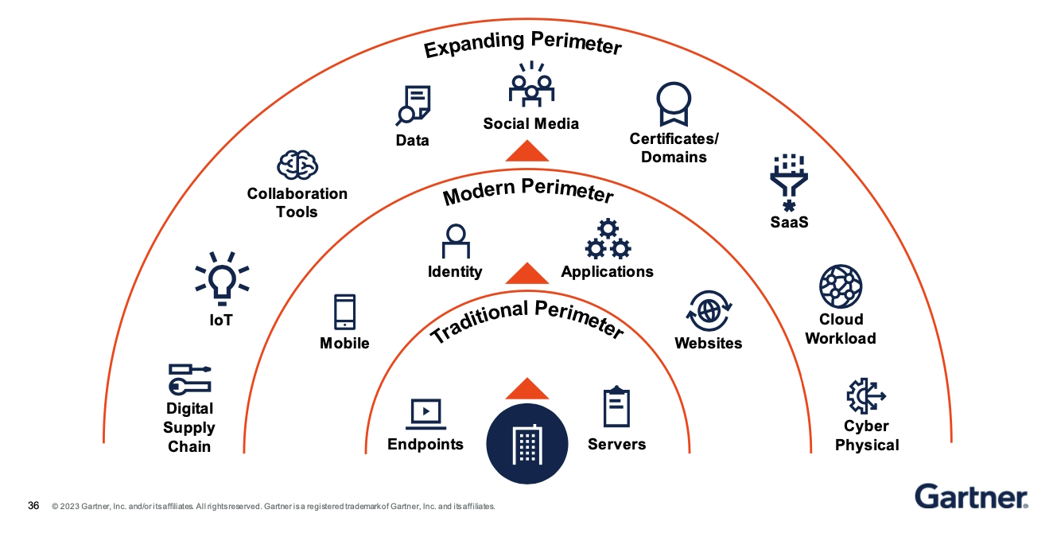
Слабости на IoT в интелигентните сгради
Облачните табла за управление са лошо защитени
Преиграване на MQTT и прекъсване на резервния режим
Пропуски в доверието между крайните сървъри и облака
Notes:
Слабости на IoT в интелигентните сгради
С нарастването на броя на свързаните устройства в интелигентните сгради се увеличават и свързаните с тях рискове за киберсигурността – особено тези, свързани с Интернет на нещата (IoT). Въпреки че сензорите и контролерите на IoT предлагат нови нива на видимост, автоматизация и анализи, те често нямат засилените мерки за сигурност, които се срещат в традиционните ИТ или индустриални системи. Това ги прави основни цели за експлоатация, особено когато свързват физически системи и облачни среди.
Слабо защитени облачни табла за управление Много IoT системи в сгради разчитат на облачни табла за управление за управление и мониторинг. Тези табла за управление обаче често се разполагат без надеждни конфигурации за сигурност. Слабото удостоверяване, несигурните API и управлението на остарели сертификати могат да направят операторите на сгради уязвими. Например, известно е, че неправилно конфигурираните табла за управление разкриват публично MQTT идентификационни данни или токени на устройства, създавайки лесни точки за достъп за нападателите.
Преиграване на MQTT и прекъсване на резервния режим Протоколът за телеметричен транспорт на опашки от съобщения (MQTT) се използва често в изграждането на IoT за лек обмен на данни в реално време. MQTT обаче по подразбиране няма вградено криптиране или защита от преиграване. Атакуващите могат да уловят легитимни MQTT съобщения (напр. „изключете осветлението“, „отключете вратата“) и да ги преиграят, за да манипулират функциите на сградата, дори когато оригиналната команда е изтекла. Освен това, атакуващите могат да използват резервни сценарии – като превключване от облачен към локален контрол – чрез повреда на логиката за превключване при срив или подправяне на „последни известни добри“ данни.
Пропуски в доверието между крайните устройства и облака. Една от най-пренебрегваните уязвимости в интелигентните сгради се крие в допусканията за доверие между крайните устройства (напр. сензори, шлюзове) и облачните платформи. В много внедрявания, след като дадено устройство бъде осигурено и удостоверено веднъж, то продължава да комуникира за неопределено време без допълнително валидиране. Ако крайно устройство бъде компрометирано или преназначено, облачните системи могат да продължат да приемат неговите данни или команди без въпроси. Тази пропаст в доверието създава повърхност за тиха атака – особено в системи, където целостта на фърмуера, идентичността на хардуера или ротацията на сертификатите не се прилагат рутинно.

Slide 6
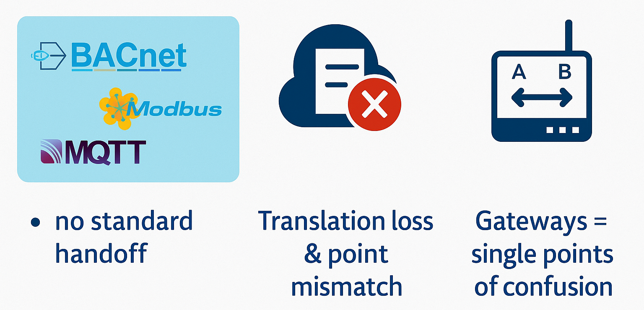
Несъответствие на протокола Рискове
Notes:
Рискове от несъответствие на протоколите в интелигентните сградни системи
В днешните сложни среди за интелигентни сгради, постигането на безпроблемна оперативна съвместимост е нарастващо предизвикателство. Системите за автоматизация на сгради (BAS) често интегрират оборудване от различни производители, използвайки широк спектър от протоколи като BACnet , Modbus , KNX , MQTT и DALI . Въпреки че всеки протокол обслужва различни функционални нужди, те никога не са били проектирани да комуникират помежду си директно. Тази липса на стандартизиран механизъм за предаване на данни въвежда сериозни рискове – както оперативни, така и свързани с киберсигурността.
Един от ключовите проблеми е загубата на транслация . Когато данните преминават през шлюзове или мидълуер за конвертиране между протоколи, важни метаданни, като например мерни единици, описания или нива на приоритет на точките, могат да бъдат загубени. Например, BACnet точка, маркирана като „ zone_temperature “, може да се превърне в общ Modbus регистър без контекст. Това не само усложнява анализа и визуализацията, но и увеличава вероятността от несъответствия в точките и повреди в контрола.
Шлюзовете, често разглеждани като средства за оперативна съвместимост, могат да се превърнат в единични точки на объркване или повреда . Тези устройства преобразуват съобщенията между протоколите, но несъответствията в честотата на запитване, размера на буферите и структурите от данни могат да причинят забавяне на командите, претоварване или дори противоречиви сигнали. В един болничен случай, неправилното тълкуване на шлюза доведе до отчитане на светлините като винаги „включени“, което изкриви енергийните табла и предизвика ненужна поддръжка.
Семантичното несъответствие е друг слой на сложност. Без стандартизирано маркиране (напр. Haystack, Brick Schema), две системи биха могли да използват един и същ етикет („Temp“), за да означават напълно различни неща – подаван въздух в едната, въздух в помещението в другата. Тази неяснота може да наруши логиката на автоматизацията, да причини фалшиви аларми и да попречи на инструментите за откриване на повреди да работят ефективно.
Освен оперативната неефективност, несъответствието на протоколите представлява заплаха за сигурността . Слабо защитените шлюзове могат да препращат непроверени команди, създавайки възможности за атакуващите да прескачат между системите. Например, компрометиран контролер за осветление, свързан чрез Modbus към ОВК система, може да се използва за изпращане на злонамерени презаписи – демонстрирайки как пропуските в оперативната съвместимост могат да ескалират в междудомейни уязвимости .
За да смекчат тези рискове, екипите за интелигентни сгради трябва да приемат отворени стандарти, където е възможно, да документират щателно логиката на интеграция и да прилагат строги практики за конфигуриране и мониторинг на шлюзове. Прилагането на семантични рамки , планирането за управление на оперативната съвместимост и проектирането с оглед на устойчивостта са ключови стъпки към бъдеща и сигурна интелигентна инфраструктура.

Slide 7
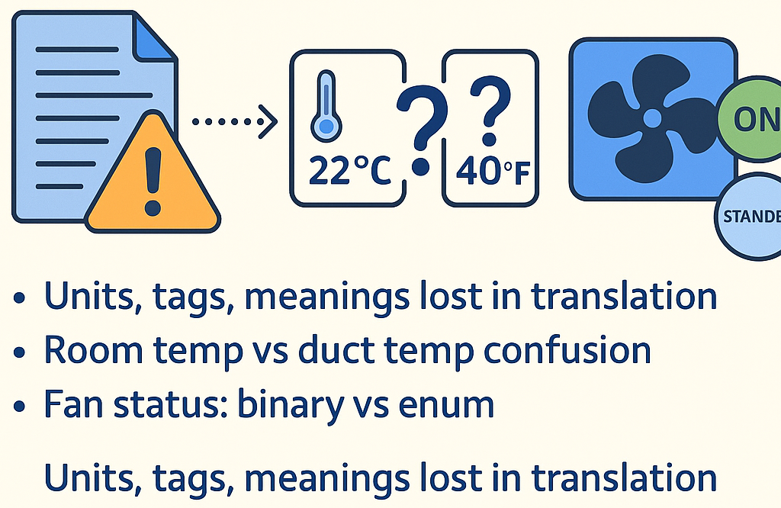
Семантичен Конфликти в интеграцията
Единици, тагове, значения, изгубени в превода
Объркване между стайна температура и температура на въздуховода
Състояние на вентилатора: двоичен срещу преброяем
Notes:
Семантични конфликти в интеграцията. Тъй като интелигентните сгради все по-често приемат системи от множество доставчици, възниква критичен, но често подценяван риск – не от хардуерни или мрежови повреди, а от семантична несъвместимост . Когато устройствата и платформите интерпретират погрешно значението на данните поради непоследователни конвенции за именуване, етикетиране или мерни единици, резултатът може да бъде погрешно поведение на управлението, подвеждащи анализи и компрометирано откриване на грешки.
За разлика от несъответствието на протоколите (напр. BACnet срещу Modbus), семантичните конфликти възникват дори когато системите са технически интегрирани. Например, два температурни сензора с етикет „Temp“ могат да представят напълно различни стойности – единият за подавания въздух, другият за температурата на околната среда в помещението. Ако аналитичният двигател приложи една и съща логика и към двата без подходящи метаданни, получените заключения може да са невалидни или подвеждащи.
Въздействията в реалния свят включват:
Неизправности в управлението : Осветителната система интерпретира двоичен „статус на вентилатора“ като ВКЛ./ИЗКЛ., докато ОВК системата очаква входни сигнали с множество състояния (напр. Изкл./В готовност/Вкл.). Това несъответствие може да създаде непредсказуемо поведение на вентилацията.
Енергийна неефективност : Стайната температура, интерпретирана като температура на въздуховода, може да доведе до превишаване на температурите при отопление/охлаждане.
Объркване при аларми : Системите за откриване на повреди могат да генерират фалшиви аларми, когато етикетите с данни не са ясни или, още по-лошо, да игнорират действителните повреди.
Основни причини за семантични конфликти :
Непоследователни конвенции за именуване (напр. „T1“ за външна температура в една система, за подаван въздух в друга).
Загубени метаданни по време на транслация на протокола (напр. MQTT полезни товари, пропускащи BACnet единици или състояния).
Несъвместими схеми за изброяване (двоични срещу enum ), при които системите присвояват различна логика на един и същ вход.
За да се решат тези проблеми, инструменти за семантично моделиране като Project Haystack и Brick Schema предлагат стандартизирани рамки за маркиране. Тези инструменти помагат да се опише не само какво представлява дадена точка от данни (напр. „температура на зоната“), но и откъде идва, какви мерни единици използва и как трябва да се интерпретира.
Най-добрите практики включват:
Прилагане на семантични стандарти във всички нови системи.
Маркиране на данни последователно на ниво устройство източник.
Валидиране на интеграции с трети страни спрямо установена рамка за метаданни.
Използване на междинен софтуер или цифрови близнаци, които запазват семантичната яснота през целия жизнен цикъл на данните.
Накратко, семантичното управление е също толкова важно, колкото и мрежовата сигурност. Без него дори добре проектираните интелигентни сгради могат да станат жертва на оперативни грешки и пропуснати прозрения. Вграждането на семантична яснота от проектирането до внедряването е от съществено значение за бъдещата, оперативно съвместима инфраструктура.

Slide 8

Управление Неуспехи и слепи петна
Няма план за интеграция → припокриване достъп
Непоследователен именуване → неправилно запалване API
Семантичен пропуски = ненаблюдавани зони
Notes:
Провали в управлението и слепи петна при интеграцията на интелигентни сгради
В сферата на интелигентните сградни системи, липсата на ясни протоколи за управление е тих, но мощен източник на риск. Провалите в управлението – от липсващи планове за интеграция до непоследователни конвенции за именуване – не само нарушават операциите; те въвеждат слепи зони, които компрометират киберсигурността, точността на данните и надеждността на системата.
Един от най-критичните проблеми е липсата на официална пътна карта за интеграция . Когато системите се добавят на части – без да се планира как те се свързват помежду си – екипите могат неволно да създадат припокриващи се права за достъп , да дублират логиката на управление или да позволят непроверени интерфейси на трети страни. Тези припокриващи се зони се превръщат в привлекателни вектори за атакуващите и водят до оперативна неяснота, при която никой екип няма пълна отговорност за поведението на системата.
Втори проблем са непоследователните конвенции за именуване в различните платформи . Когато доставчиците или интеграторите не успеят да координират начина, по който точките са етикетирани (напр. „ RoomTemp “ срещу „ Temp_Room “ срещу „Zone1_T“), приложенията надолу по веригата – като API, аналитични двигатели или табла за управление на сградата – могат да интерпретират погрешно или да отхвърлят данните. Това води до неправилно задействане на логиката, фалшиви аларми или, още по-лошо, тихи повреди, които остават незабелязани, докато не възникне сериозна повреда.
Семантичните пропуски представляват трето сляпо петно. Дори ако протоколите са съгласувани и наименуването изглежда ясно, значението зад точките от данни може да бъде разбрано погрешно или напълно загубено. Например, етикет за състояние на заетост може да показва „1“ за присъствие в една система и „1“ за отсъствие в друга – ако това не е ясно документирано и регулирано, решенията за контрол, базирани на заетост (като планиране на ОВК или автоматизация на осветлението), ще се държат хаотично. Тези семантични несъответствия често създават неконтролирани или неправилно конфигурирани зони , където критични условия (напр. прегряване, неоторизиран достъп) се пропускат.
Тези пропуски в управлението рядко са злонамерени, но са предотвратими. Решението се крие в приемането на структурирани рамки за управление на интеграцията. Това включва:
Стандартизирана политика за именуване на точки
Централизирани регистри на активи и етикети
Контрол на версиите и проследяване на актуализациите
Ясни разпределения на ролите в ИТ, FM и подизпълнителите
Освен това, семантични рамки като Project Haystack и Brick Schema могат да внесат ред в хаоса, като наложат последователни метаданни и позволят по-интелигентни правила за автоматизация и сигурност.
В обобщение, без управление, интеграцията се превръща в мозайка. Чрез институционализиране на политиките за оперативна съвместимост и активно управление на семантиката на данните и конвенциите за именуване, съоръженията могат да елиминират слепите зони, да намалят оперативните грешки и значително да укрепят своята киберфизическа устойчивост.

Slide 9

Стандарти за киберсигурност за интелигентни сгради
IEC 62443: Жизнен цикъл на BAS подход
NIST CSF: Идентифициране , Защита , Откриване ...
ISO 27001: Инфосек управление за FM
BACnet /SC: Защитен криптиран комуникация
Notes:
Стандарти за киберсигурност за интелигентни сгради
Интелигентните сгради вече не са изолирани контролни среди – те са динамични, богати на данни екосистеми, които разчитат на сигурни, оперативно съвместими цифрови инфраструктури. За да се управляват нарастващите рискове за киберсигурността в тези среди, няколко международно признати стандарта предоставят основни рамки за защита на системите за автоматизация на сгради (BAS) през целия им жизнен цикъл.
IEC 62443 е основният стандарт за киберсигурност в индустриалната и сградната автоматизация. Той използва подход, базиран на жизнения цикъл , като определя процеси от оценка на риска и сигурен дизайн до управление на достъпа, инсталиране на корекции и извеждане от експлоатация. Стандартът очертава отговорностите на собствениците на активи, интеграторите и доставчиците на продукти. Например, IEC 62443-3-3 налага технически контроли като криптиране, достъп, базиран на роли, и валидиране на сигурен фърмуер – критични за защитата на системи за управление, като ОВК, осветление и сигурност, от киберзаплахи.
Рамката за киберсигурност на NIST (CSF) допълва IEC 62443, като предлага гъвкав, базиран на функции модел: Идентифициране, Защита, Откриване, Реагиране, Възстановяване . Първоначално разработена за критична инфраструктура в САЩ, тя сега се използва широко в сектора на интелигентните сгради. NIST CSF помага на мениджърите на съоръжения да съгласуват действията за киберсигурност с приоритетите на риска, като подкрепя проактивното планиране, откриването на прониквания и реагирането при инциденти. Тя е особено ценна за насочване на сътрудничеството между отделите между ИТ и OT екипите.
ISO/IEC 27001 , глобален стандарт за системи за управление на информационната сигурност (ISMS) , се прилага все по-често в управлението на съоръжения (FM), особено в среди, които обработват лична информация (PII), като например регистрационни файлове за заетост или данни за контрол на достъпа. Той гарантира, че рисковете за сигурността се оценяват, документират и третират систематично. В интелигентните сгради ISO 27001 поддържа защита на данните в облака, API и интегрираните подсистеми.
И накрая, BACnet Secure Connect (BACnet/SC) адресира специфична празнина в комуникацията за автоматизация на сградите. Традиционният BACnet/IP не е с криптиране и удостоверяване. BACnet/SC решава това, като позволява TLS-криптирана комуникация , управление на доверието, базирано на хъб , и взаимно удостоверяване , което позволява на сградните системи да комуникират сигурно в публични и частни мрежи.
Заедно тези стандарти образуват многопластова, допълваща се рамка, която обхваща както техническия контрол, така и управлението. Прилагането им помага за предотвратяване на често срещани уязвимости, като например некриптиран трансфер на данни, слаби идентификационни данни или лоша сегментация. Освен това, те предоставят пътна карта за системи, подготвени за бъдещето, тъй като сградите се развиват и цифровата сложност нараства.
Чрез синхронизиране на интелигентните сградни операции с IEC 62443, NIST CSF, ISO 27001 и BACnet/SC, организациите могат да вградят киберсигурността в основата на проектирането, интеграцията и поддръжката на съоръженията, осигурявайки устойчивост, безопасност и съответствие в бързо променящия се пейзаж на заплахите.

Slide 10

Семантичен Рамки за Управление
Тухла Схема и Haystack = достъп + одит
Поддръжка за RBAC + API валидиране
Семантичен цялост → система отчетност
Notes:
Семантични рамки за управление в интелигентни сгради
В интелигентните сгради постигането на истинска оперативна съвместимост надхвърля свързването на системите – то изисква споделено разбиране за това какво всъщност означава всяка точка от данни. Именно тук семантични рамки като Project Haystack и Brick Schema играят критична роля. Те предлагат структурирани, машинно четими речници, които осигуряват яснота, проследимост и контрол на системите за автоматизация на сгради (BAS).
Без семантична последователност, сградите са изправени пред множество предизвикателства при интеграцията: температурните точки могат да бъдат етикетирани непоследователно, стойностите на състоянието могат да варират в различните платформи, а API-тата може да се провалят поради несъответствия в именуването. Тези семантични слепи петна компрометират производителността и сигурността на системата. За разлика от това, правилно маркиран и структуриран семантичен модел позволява управление на достъпа, одитируемост и автоматизирано валидиране в различни подсистеми и доставчици.
Проектът Haystack въвежда конвенции за етикетиране, за да обозначи данните за сградата – като например разграничаване между „температура на подавания въздух“ и „температура на зоната“ – с унифицирани дескриптори. Brick Schema допълва това, като моделира пространствени, функционални и оборудванени взаимоотношения. Когато са разположени заедно, те образуват семантичен слой, който подобрява контрола на достъпа, базиран на роли (RBAC) , и поддържа API проверка, като гарантира, че системите „говорят на един и същ език“.
За киберсигурността, семантичната цялост се превръща в основен елемент на отчетността. Ако всяка точка в сградната система е ясно дефинирана и проследима, става по-лесно да се внедрят подробни разрешения: например, ограничаване на достъпа до HVAC само до сертифицирани техници или разрешаване на видимост на таблото за управление за конкретни потребителски роли. Това помага за автоматичното прилагане на политиките за RBAC , особено когато е интегрирано с платформи за управление на идентичността или защитени API.
Освен това, семантичните модели подобряват откриването на повреди, анализите и реагирането при инциденти . Когато потоците от данни са стандартизирани, системите за откриване на повреди могат по-надеждно да интерпретират аномалии в различните устройства и производители. Това намалява фалшивите аларми и ускорява диагностиката, което прави сградите едновременно по-безопасни и по-ефективни.
Въпреки това, приемането на семантични рамки все още е неравномерно. Много доставчици поддържат собствени системи за именуване на точки, а модернизациите често наследяват непоследователно етикетиране от наследени системи. Поради тази причина семантичното управление – точно както управлението на мрежата или фърмуера – трябва да бъде част от дългосрочната стратегия на сградата.
В обобщение, семантичните рамки позволяват на интелигентните сгради да преминат от свободно интегрирани към сигурно оркестрирани среди . Чрез вграждането на Haystack или Brick в работните процеси за проектиране и експлоатация, мениджърите на съоръжения получават не само оперативна съвместимост, но и структуриран контрол, прозрачност и киберустойчивост – основни елементи за следващото поколение интелигентни и сигурни сгради.

Slide 11

Проектиране на сигурна BAS архитектура
Сегмент с VLAN мрежи , защитни стени , RBAC
Кръпка жизнен цикъл и криптиране дърводобив
Използвайте протокол филтриране по краищата
Notes:
Проектиране на сигурна BAS архитектура: Инструменти и най-добри практики
Осигуряването на сигурността на системите за автоматизация на сгради (BAS) не е просто отговор на киберзаплахи, а и проектиране на системи, които са устойчиви по отношение на архитектурата. Тъй като интелигентните сгради разчитат на взаимосвързани мрежи от ОВК, осветление, контрол на достъпа и измервателни системи, дори малък пробив може да се разпространи каскадно в критична инфраструктура. Следователно, сигурната архитектура трябва да бъде многопластова, сегментирана и активно управлявана.
Основата на сигурната BAS архитектура започва със сегментиране на мрежата . Разделянето на сградните системи на виртуални локални мрежи (VLAN) изолира трафика по системна функция – отделяйки ОВК от осветлението или контрола на достъпа. Тази изолация ограничава страничното движение в случай на компрометиране. В комбинация със защитни стени , сегментирането налага правила за комуникация между сегментите, блокирайки неоторизиран кръстосан трафик и намалявайки повърхността за атака.
Друг крайъгълен камък е контролът на достъпа, базиран на роли (RBAC) . В правилно управлявана система ролите определят кой може да има достъп до какво. Изпълнителят по поддръжка не трябва да има достъп за отмяна на зададени стойности на енергията, точно както операторът на съоръжение не трябва да управлява надстройките на фърмуера. RBAC системите присвояват привилегии въз основа на длъжностната функция и проследяват активността на потребителите, формирайки ключова част от рамките за одит и отчетност, като ISO 27001 и IEC 62443 .
Сигурността зависи и от поддържането на системите актуални. Управлението на корекциите е жизненоважно – полевите устройства трябва да работят с актуален, защитен фърмуер, за да се смекчат известните уязвимости. Това изисква структурирано проследяване на жизнения цикъл: каталогизиране на всички устройства, валидиране на подписите на доставчиците и планиране на сигурни актуализации. Без управление на корекциите, дори най-добрата архитектура е изложена на риск.
Съвременните BAS трябва също да внедряват криптирано регистриране и централизирано наблюдение . Всяко събитие за достъп, отмяна или повреда трябва да се регистрира със защита на целостта, като се гарантира, че регистрационните файлове не могат да бъдат подправени след инцидент. Криптирането защитава чувствителните метаданни, докато сигурното съхранение позволява криминалистичен анализ по време на разследвания или одити.
И накрая, филтрирането на протоколи в мрежовите граници гарантира, че само одобрени комуникации достигат до BAS компонентите. Защитните стени или шлюзовете могат да налагат правила на ниво протокол, като например разрешаване само на удостоверен BACnet/SC трафик, като същевременно блокират наследени BACnet/IP команди. Филтрирането на това ниво предотвратява достигането на неправилно формирани или фалшиви команди до устройства, дори ако възникне мрежово нарушение.
Заедно тези практики формират стратегия за защита в дълбочина . Интелигентна сграда, проектирана със сегментиране на VLAN, прилагане на RBAC, навременно инсталиране на корекции, криптирани лог файлове и защитни стени, съобразени с протоколите, е повече от просто сигурна – тя е устойчива, одитираема и адаптивна към бъдещи заплахи.

Slide 12

RBAC и одитируемост
Технологии срещу Администратор → ограничен разрешения
Одит пътеки , дневници , проследимост
NIST, ISO, IEC подкрепят модели за подражание
Notes:
RBAC и одитируемост в киберсигурността на интелигентните сгради
В интелигентни сградни среди, контролът на достъпа, базиран на роли (RBAC), е един от най-ефективните инструменти за намаляване на вътрешните заплахи и прилагане на системно управление. RBAC ограничава достъпа до системата според ролята и отговорностите на потребителя, като гарантира, че само оторизиран персонал може да преглежда, променя или отменя оперативните настройки. Това разграничение между технически контроли (настройки за достъп, протоколи) и административни политики (кой получава какъв достъп и защо) е от основно значение за устойчивите системи за автоматизация на сгради (BAS).
Например, на техник може да бъде разрешено да наблюдава работата на ОВК системата, но не и да променя настройките за пожарогасене. На управителя на сграда може да бъде разрешено да одобрява отменяне на поддръжката, но да му е ограничено правото да променя мрежовите конфигурации. Този принцип на най-малки привилегии не само намалява повърхностите за атака, но и изяснява отчетността – особено в съоръжения със споделени отговорности между ИТ, управление на съоръженията (FM) и външни изпълнители.
Одитируемостта допълва RBAC, като поддържа проследими регистрационни файлове и одитни следи за всяко системно взаимодействие. Тези регистрационни файлове документират кой е осъществявал достъп до какво, кога и как – от съществено значение за криминалистични разследвания, съответствие и оценка на риска. Правилно внедрени, тези записи са защитени от несанкционирано отваряне и криптирани , в съответствие със стандарти като ISO/IEC 27001 , NIST CSF и IEC 62443 .
Системите за управление на базата данни (RBAC) служат и като основа за рамки за реагиране при инциденти и отчетност . Когато възникне системна повреда или нарушение, възможността за проследяване на действията на потребителите в различните контролни слоеве (напр. BMS, осветление, ОВК) е от решаващо значение. Без такава възможност за одит, организациите остават със слепи петна – не могат да проверят дали дадено събитие е резултат от човешка грешка, злонамерено намерение или неправилно конфигуриран софтуер.
Международните стандарти подкрепят тази практика. IEC 62443-2-1 налага политики, базирани на роли, и регистриране в контролни среди. Рамката за киберсигурност на NIST включва категории „Защита“ и „Откриване“, като набляга на управлението на достъпа и корелацията на регистрационните файлове. BACnet/SC , сигурното разширение на протокола BACnet, интегрира контрола на достъпа с криптирани комуникации, поддържайки по-силни практики за одит.
Заедно, RBAC и одитираемостта преместват киберсигурността от реактивна позиция към проактивен модел на управление. Инструкторите трябва да подчертаят пред участниците, че задаването на права за достъп не е достатъчно - те трябва също да въведат инструменти за мониторинг, периодични прегледи и автоматизирани предупреждения за необичайно поведение. В свят на нарастваща взаимосвързаност, контролът на достъпа трябва да бъде динамичен, одитираем и проектиран с оглед на човешките роли .

Slide 13

Мониторинг в реално време и инциденти Отговор
IDS, SIEM, анализ на лога в FM контекст
Мониторинг на поведението на крайните устройства
Наръчници за инциденти и упражнения на маса
Notes:
Мониторинг в реално време и реагиране при инциденти в интелигентни сгради
В съвременните интелигентни сгради киберсигурността не може да се ограничи до статична защита – тя трябва да се разшири до откриване в реално време и бърза реакция. Мониторингът в реално време позволява на мениджърите на съоръжения (FM) и екипите по сигурността да идентифицират, разследват и реагират на киберзаплахи, преди те да нарушат работата или да компрометират безопасността. В основата на тази способност са системи като системи за откриване на прониквания (IDS), управление на информацията и събитията за сигурност (SIEM) и инструменти за структуриран анализ на лог файлове. Тези технологии наблюдават трафика в мрежите за автоматизация на сгради, като сигнализират за аномалии като необичайни модели на команди, неоторизиран достъп до устройства или нехарактерни потоци от данни. В сгради със смесени протоколни среди (напр. BACnet/IP, Modbus, Zigbee), поведенческото наблюдение на крайните устройства осигурява друга критична линия на защита – улавяне на начина, по който устройствата работят нормално, и предупреждаване на персонала, когато възникнат отклонения. Например, контролер за осветление, който внезапно изпраща команди за отмяна на ОВК, може да е индикация за компрометирано устройство или неправилна конфигурация. Поведенческото базово определяне – комбинирано с корелация на SIEM – може да разкрие такива междудомейни аномалии, които традиционните мрежови инструменти биха пренебрегнали. Ефективната реакция обаче изисква повече от предупреждения – тя изисква подготовка. Наръчниците за инциденти служат като предварително дефинирани протоколи за реагиране, пригодени за специфични сценарии на сграда (напр. отвличане на ОВК система, ransomware на контролери, отказ на услуга при контрол на достъпа). Тези наръчници включват стъпки за идентификация, действия за ограничаване (като изолиране на VLAN), пътища за ескалация и последователности за възстановяване. Чрез провеждане на упражнения на маса – структурирани ролеви игри, базирани на реалистични сценарии за атака – екипите могат да тестват и усъвършенстват своите стратегии за реагиране при инциденти, преди да се стигне до истинска криза. Регистрирането също играе ключова роля в реагирането при инциденти. Изчерпателните регистрационни файлове от устройства, потребителски интерфейси, шлюзове и облачни платформи позволяват извършване на криминалистика след инцидента и могат да разкрият първопричината за повреди. Регистрационните файлове трябва да бъдат централизирани, синхронизирани по време и защитени от подправяне, за да се поддържа съответствието и отчетността. Инструкторите трябва да подчертаят, че механизмите за мониторинг и реагиране трябва да бъдат вградени в оперативната рутина – а не само запазени за разследване след пробив. С нарастването на сложността на интелигентните сгради, способността за ранно откриване на заплахи и систематично реагиране ще определи успеха на киберустойчивите операции на съоръженията. Чрез комбиниране на IDS, SIEM, поведенчески анализи и добре практикувани протоколи за реагиране, FM екипите могат да трансформират киберсигурността от пасивен риск в активна управленска функция. Сградите не се нуждаят само от автоматизация – те се нуждаят от бдителност.

Slide 14
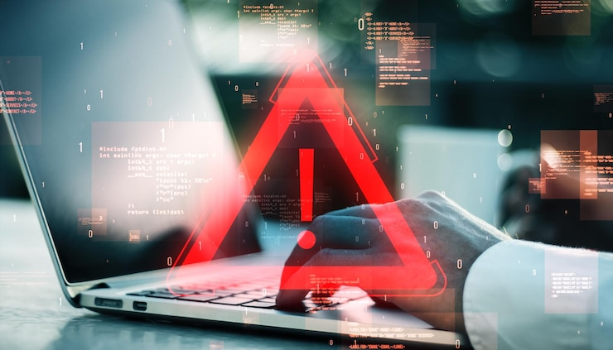
Наследство Системи : Риск и ограничаване
Сегментиране, изолиране , филтриране мостове
Пътна карта за надграждане + топлинна карта на риска
Наследство ≠ игнорирано
Notes:
Остарели системи: Риск и ограничаване – Обяснение (400 думи)
Остарелите системи в интелигентните сгради често представляват значителни рискове за сигурността и експлоатацията, но те не могат просто да бъдат игнорирани. Съвременната стратегия за киберсигурност изисква признаване на тези рискове, като същевременно се прилагат мерки за ограничаване и контрол, които поддържат безопасността и функционалността. Този сегмент очертава практически подход, основан на принципите „сегментиране, изолиране и филтриране“.
Първата стъпка е физическото и логическото изолиране на наследените системи от по-широката мрежа. Това може да се направи с помощта на VLAN, защитни стени и списъци за контрол на достъпа (ACL). Подобна сегментация помага за предотвратяване на странично движение от страна на нападателите, като гарантира, че дори ако друга част от мрежата бъде компрометирана, критичните наследени системи остават защитени. Стандарти като IEC 62443 изрично препоръчват този вид зонална архитектура за сигурност за оперативни технологии (OT).
В допълнение към ограничаването, за всяка наследена система трябва да се разработи топлинна карта на риска . Тази карта идентифицира уязвимости, мрежова експозиция, състояние на поддръжка и пътища за достъп. Тя е в основата на структурирана пътна карта за надграждане , която приоритизира кои системи трябва да бъдат заменени, изолирани или защитени с протоколно-ориентирани шлюзове и филтри за трафик. Пътната карта трябва да отчита както техническата осъществимост, така и оперативното въздействие.
От решаващо значение е „наследството ≠ игнорирано“. Само защото една система е стара, не означава, че тя е освободена от управлението на киберсигурността. Всъщност, наследените системи често управляват основна инфраструктура (напр. ОВК, осветление или системи за безопасност) и трябва да бъдат включени в планирането на риска. Много съвременни съоръжения успешно управляват тези системи в строго контролирани мрежови сегменти, поддържани от правила за защитна стена, криптирани тунели и контрол на достъпа, базиран на роли.
Освен това, рамки като ISO/IEC 27001 , NIST Cybersecurity Framework (CSF) и IEC 62443 предоставят насоки за управление на наследени активи. Те включват поддържане на одитни следи, прилагане на политики за минимални привилегии и планиране на механизми за сигурно актуализиране – дори ако актуализациите на фърмуера трябва да се управляват ръчно.
За да ограничат риска и да поддържат устойчивост, екипите на съоръженията трябва също да внедрят мониторинг и предупреждения за наследени сегменти. Това включва регистриране на всички опити за достъп, сигнализиране за необичайно поведение и интегриране на системи за откриване на прониквания (IDS) или инструменти за анализ на поведението.
В обобщение, остарелите системи не са по своята същност несигурни, но с тях трябва да се работи внимателно. Чрез сегментиране, видимост, структурирано планиране и многопластови защити, дори остарелите технологии могат да се експлоатират безопасно в съвременна интелигентна сградна среда. Ключът е те да бъдат видими, да се управляват изрично и да се гарантира, че ограничаването не означава пренебрегване.

Slide 15
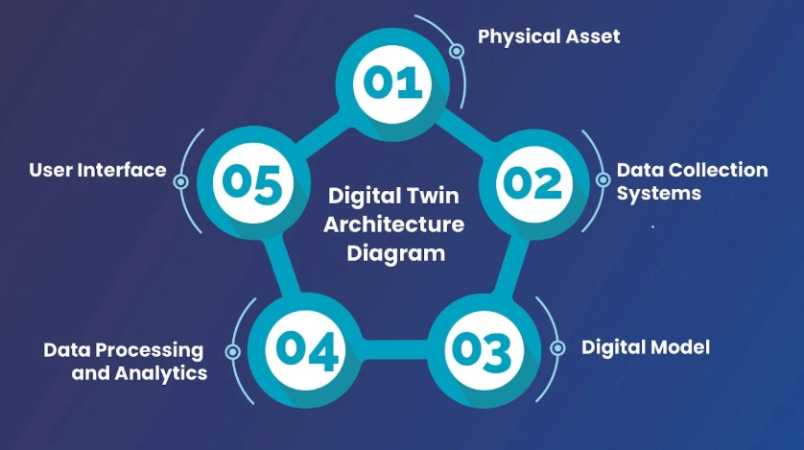
Сигурност чрез проектиране и дигитални близнаци
Моделиране, тестване, симулиране на работни процеси за сигурност
Вграждане на целостта на етикетите и базовите линии за поведение
Обучете екипи с помощта на симулационни знания
Notes:
Сигурност чрез дизайн и дигитални близнаци
В контекста на интелигентните сградни системи, сигурността още по дизайн не е опция, а необходимост. Тъй като цифровите инфраструктури стават все по-сложни и взаимосвързани, става жизненоважно да се вградят принципите на сигурност от самото начало на системната архитектура. Един от най-обещаващите инструменти за постигането на това е цифровият близнак : виртуално копие на физически системи, което позволява моделиране, симулация и тестване на киберфизически работни процеси в реално време.
Чрез интегрирането на цифровите близнаци в жизнения цикъл на сигурността, екипите могат да моделират потенциални сценарии на заплахи , да симулират повърхности за атака и да валидират защитни стратегии, преди те да бъдат приложени към реални системи. Това включва тестване на правилата на защитната стена, ограниченията на потребителските роли, времето за реакция и протоколите за превключване при срив. Вместо да реагират на инциденти след тяхното възникване, съоръженията могат превантивно да подсилят системите чрез виртуално експериментиране и планиране на сценарии.
Критичен компонент на този подход е вграждането на целостта на етикетите и базовите линии за поведение в модела на данните. Цифровите близнаци, които използват рамки за семантично маркиране като Brick или Project Haystack, могат да наложат последователна класификация на данните и логика за управление в различните системи. Това гарантира, че сензорите за ОВК, точките за достъп или задвижващите механизми за осветление не са просто свързани, но и смислено контекстуализирани. Таговете също така поддържат автоматизирано прилагане на политики, което позволява на интелигентните инструменти за откриване да сигнализират за аномалии, като например неочаквани промени в поведението на устройството или източниците на контролни команди.
Установяването на поведенчески базови нива допълнително подобрява откриването на инциденти. Чрез използването на цифровия близнак, за да се определи как изглежда „нормалната“ работа (напр. типично циклично въртене на вентилаторите или топлинни карти на заетостта), всякакви отклонения – като необичайни пикове на енергия или инструкции на неправилни устройства – могат да бъдат сигнализирани в реално време чрез интегрирани анализи или SIEM платформи.
Обучението е друга област, в която дигиталните близнаци предоставят огромна стойност. Персоналът по управление на съоръженията (FM), ИТ и сигурността може да използва симулирани упражнения, за да практикува наръчници за реагиране при инциденти , да изследва последствията от грешки в конфигурацията и да научи как каскадните повреди могат да се развият в взаимозависими системи. Тези виртуални упражнения са особено полезни за адаптиране на нови служители и синхронизиране на сътрудничеството между OT/IT.
В обобщение, комбинирането на „Сигурност чрез проектиране“ с технологията за цифрови близнаци позволява на екипите за изграждане да преминат от реактивна защита към проактивна устойчивост. Чрез вграждане на семантична яснота, моделиране на реакциите на заплахи и използване на симулация като инструмент за обучение, организациите изграждат по-интелигентни сгради, които са не само ефективни и оперативно съвместими, но и устойчиви на киберзаплахи от първия ден.

Slide 16

Текуща адаптация и управление
Редовно коригиране, наблюдение и преобучение на политики
Преглед на неуспехите след събитието
Итерация на дизайна с нови заплахи
Notes:
Непрекъсната адаптация и управление Киберсигурността в интелигентните сгради не е еднократно решение – това е непрекъснат процес, който трябва да се адаптира към променящите се заплахи, технологии и оперативни условия. Ефективното управление изисква не само силен дизайн, но и непрекъсната адаптация: редовното актуализиране , мониторингът и усъвършенстването на политиките трябва да станат част от оперативния ритъм на съоръжението.
Първият стълб на този процес е рутинното управление на корекции и актуализации . С откриването на нови уязвимости – независимо дали във фърмуер, софтуер или мидълуер – екипите трябва да реагират бързо, за да прилагат корекции от доставчици и да отстраняват пропуски в сигурността. Това изисква поддържане на инвентаризация на активите, проследяване на версиите на фърмуера и гарантиране, че графиците за актуализации са съобразени с наличността на съоръженията, особено за критично важни системи. Без това дори най-сигурните архитектури остаряват и стават незащитени.
Мониторингът и одитът вървят ръка за ръка с инсталирането на корекции. Съоръженията трябва да внедрят инструменти за откриване на аномалии в реално време, централизирано събиране на регистрационни файлове и анализ на тенденциите в производителността. Системите за откриване на прониквания (IDS), платформите за управление на информацията за сигурност и събития (SIEM) и поведенческият анализ могат да помогнат за идентифициране на необичайна активност, преди тя да ескалира в сериозно нарушение. Тези системи трябва да се включват в рутинните прегледи на сигурността, като помагат за приоритизиране на действията и ефективно разпределяне на ресурсите.
Само техническите контроли обаче не са достатъчни. Една наистина адаптивна система включва цикли на управление – структурирани процеси за преглед на това, което се е объркало по време на инциденти или почти пропуски. Това означава анализ на регистрационните файлове след събитията, идентифициране на повреди в контрола на достъпа или оперативната съвместимост на протоколите и съответно преразглеждане на политиките за сигурност. Прегледът след нарушение трябва да зададе следните въпроси: Задейства ли се правилно нашата система за предупреждение? Реагирал ли е персоналът според очакванията? Къде са се провалили нашите решения или обучение?
Тази рефлективна практика е това, което трансформира статичното управление в итеративен процес на подобрение. Поуките, извлечени от всяко събитие или симулация, трябва да се използват за актуализации на политики, планове за преобучение и дори за редизайн на инфраструктурата. В някои случаи това може да подчертае необходимостта от повторно сегментиране на мрежата, добавяне на нови правила за RBAC или подмяна на остарели устройства, които вече не могат да бъдат защитени.
Адаптацията изисква и непрекъснато обучение . Киберзаплахите се развиват бързо и екипите на първа линия по управление на финанси и информационни технологии трябва да бъдат в крак с времето. Редовното преквалифициране по отношение на осведомеността за фишинг, конфигурацията на устройствата и процедурите за реагиране засилва устойчивостта и създава култура, в която сигурността е на първо място.
В обобщение, управлението не е просто въпрос на съответствие – то е въпрос на гъвкавост. Чрез проактивно инсталиране на корекции, последователно наблюдение, открит преглед на повреди и редовно преобучаване на екипите, интелигентните сгради могат да останат устойчиви на нововъзникващи заплахи. Сигурността не е статична; тя е цикъл – и ръководството трябва да се ангажира да поддържа този цикъл активен.

Slide 17

Заключение : Дизайн за Устойчивост
Сигурност → производителност + непрекъснатост
Оперативна съвместимост → яснота + поддръжка
Управлявайте с далновидност, а не с хаотично управление
Notes:
Заключение: Проектиране за устойчивост Сигурност = производителност + непрекъснатост | Оперативна съвместимост = яснота + поддръжка | Управлявайте с далновидност, а не с несъответствия
С наближаването на края на тази сесия е важно да се подчертае едно основно послание: устойчивите интелигентни сгради не се създават случайно – те са проектирани целенасочено и се управляват активно . Истинската устойчивост се проявява, когато сигурността е интегрирана не само за предотвратяване на атаки, но и за осигуряване на оперативна непрекъснатост и производителност на системата във времето. Това означава, че киберсигурността вече не е просто защитна мярка – тя е основен компонент за изграждане на производителност и доверие.
Сигурността в интелигентните сгради трябва да защитава както цифровите, така и физическите резултати. Тя гарантира, че вентилационните системи поддържат качеството на въздуха, че контролът на достъпа осигурява безопасността на хората и че автоматизацията не се превръща в пасив. Но самата сигурност не е достатъчна - оперативната съвместимост е другата половина на устойчивостта. Когато системите говорят на един и същ език, семантично са съгласувани и се поддържат последователно, те са по-лесни за отстраняване на неизправности, надграждане и адаптиране.
Тази сесия изследва как несъответствията – между протоколи, доставчици или приоритети на ИТ и ОТ – създават риск. Но с ясни стандарти, структурирано управление и ориентиран към бъдещето дизайн, тези рискове стават управляеми. Рамки като IEC 62443 , NIST CSF и BACnet/SC ни показват, че съответствието и иновациите могат да вървят ръка за ръка. По подобен начин инструменти като Project Haystack и Brick Schema осигуряват яснота в свят, пълен с фрагментирани системи.
С поглед към бъдещето, ключът е да се управлява с далновидност , а не с разкрояване. Това означава проектиране на мрежи с оглед на бъдещите протоколи, планиране на подобрения, а не реагиране на повреди, и вграждане на прегледи на риска в оперативните процедури. Екипите за интелигентни сгради трябва да си сътрудничат между различните дисциплини – ИТ, съоръжения, инженерство – за да създадат споделена отговорност за сигурността и интеграцията на системата.
Независимо дали модернизирате стара BAS система или въвеждате в експлоатация нова среда с дигитален близнак, важат едни и същи принципи: сегментиране, маркиране, защита, наблюдение и адаптиране. Всяко решение – независимо дали е техническо или процедурно – трябва да е съобразено с визията за непрекъснатост, яснота и контрол .
В заключение, устойчивостта не е просто избягване на прекъсвания. Става въпрос за поддържане на стойност, доверие и функционалност в бързо развиваща се застроена среда. Чрез комбиниране на стабилни практики за киберсигурност с добре управлявана оперативна съвместимост, интелигентните сгради могат да станат повече от ефективни – те могат да станат готови за бъдещето . Нека тази сесия бъде вашата отправна точка към тази цел.

Slide 18

Подтици за размисъл
Какви рискове съществуват поради несъответствие на протокола?
Как вашият екип може да подпомогне RBAC и сегментирането?
Какъв приоритет за надграждане трябва да бъде картографиран първо?
Notes:
Киберсигурност и оперативна съвместимост в интелигентните сградни системи
В днешните интелигентни сградни среди киберсигурността не е просто технически проблем – тя е основен стълб на оперативната устойчивост. Тази сесия предоставя практическа перспектива за идентифициране и справяне с рисковете, които възникват, когато интелигентните системи – от BAS до IoT мрежи – нямат както сигурна интеграция, така и съгласуване на протоколите. Използвайки реални казуси и анализи на инциденти, модулът подчертава как уязвимости като плоски мрежови архитектури, идентификационни данни по подразбиране и некриптирани протоколи се изострят, когато системите говорят на различни „езици“ или нямат семантична яснота. Едно от основните предизвикателства е несъответствието на протоколите. Когато системи, използващи BACnet, KNX, Modbus или MQTT, не успеят да споделят метаданни или контекст, могат да възникнат грешки в контрола и повреда на данните. Проблемите с оперативната съвместимост се простират отвъд грешките при превода; те създават слепи зони в контрола на достъпа и увеличават риска от инжектиране на команди, ескалация на привилегии или оперативна неизправност. Тези проблеми могат да се разпространят каскадно в сградните системи, засягайки осветлението, ОВК, управлението на енергията и дори системите за животоспасяване. За да се смекчат тези рискове, сесията въвежда широко възприети рамки за киберсигурност, като IEC 62443, NIST CSF и ISO/IEC 27001. Участниците изследват как да прилагат тези стандарти чрез принципи на сигурна архитектура – като сегментиране, защитна стена и контрол на достъпа, базиран на роли (RBAC) – като същевременно обмислят стратегии за осигуряване на бъдещето, които интегрират модели на метаданни като Brick Schema и Project Haystack. Целта е да се вградят принципите „сигурност по дизайн“ и „оперативна съвместимост по подразбиране“ във всеки слой от дигиталната екосистема на сградата. Подканите за размисъл насочват участниците да оценят собствената си среда: Какви рискове съществуват поради несъответствие на протоколите? Как техните екипи могат да поддържат RBAC и сегментирането на мрежата? Кои системи трябва да бъдат приоритизирани за надграждане, за да се затворят пропуските в управлението? До края на сесията участниците са подготвени не само да разбират заплахите, но и проактивно да оформят устойчиви, съобразени със стандартите и оперативно съвместими интелигентни сградни системи.

Slide 19

Пътна карта за модернизация на интелигентни сгради
Наследствена → VLAN сегментация
Междинно ниво : протокол филтър портали
Бъдеще : криптирано , семантично близнаци
Notes:
Пътна карта за модернизация на интелигентни сгради: от остарели системи към инфраструктура, ориентирана към бъдещето
Модернизацията на интелигентните сградни системи изисква структурирана пътна карта, която преминава от остарели, уязвими архитектури към сигурни, оперативно съвместими и устойчиви на бъдещето инфраструктури. Това пътуване се развива в три прогресивни етапа: Наследствен , Междинен и Бъдещ , всеки от които е ръководен от ключови действия в мрежовия дизайн, киберсигурността и семантичната интеграция.
1. Фаза на остаряла система → Сегментиране на VLAN Повечето съществуващи системи за автоматизация на сгради (BAS) работят върху плоски, несегментирани мрежи, използващи остарели протоколи като BACnet/IP, Modbus или KNX с минимални контроли за сигурност. Тези среди са силно податливи на киберзаплахи, особено когато са изложени на външни мрежи или неуправляем отдалечен достъп. Първата критична стъпка в модернизацията е сегментирането на VLAN , което включва изолиране на BAS трафика от корпоративните ИТ и гост мрежите. Това намалява мобилността на страничните атаки и позволява прилагането на политики за контрол на достъпа, съобразени с всяка системна зона. В съответствие с насоките на IEC 62443 , сегментирането формира основата на защитима мрежа.
2. Междинна фаза → Шлюзове за филтриране на протоколи След като сегментирането е налице, фокусът се измества към подобряване на управлението и видимостта на протоколите. Шлюзовете за филтриране на протоколи действат като преводачи и защитни стени между системи, използващи различни комуникационни стандарти (напр. Modbus–BACnet, MQTT–KNX). Те смекчават рисковете, свързани със семантични несъответствия, претоварване на анкетите и загуба на метаданни – често срещани в слабо интегрирани конфигурации. Тези шлюзове обаче трябва да бъдат конфигурирани сигурно, с актуализации на фърмуера, контрол на достъпа и одитни следи. Установяването на управление на оперативната съвместимост по време на този етап е жизненоважно: съгласуваността на метаданните и контролът на достъпа, базиран на роли (RBAC), трябва да бъдат формализирани, за да се предотврати неправилна комуникация и неоторизирани промени.
3. Бъдеща фаза → Криптирани, семантични близнаци В последния етап интелигентните сгради приемат напълно криптирана комуникация по всички протоколи, използвайки стандарти като BACnet/SC и TLS -съвместим MQTT. Системите са подобрени със семантични близнаци – стандартизирани модели на данни като Brick Schema или Project Haystack – които поддържат контекстуална яснота в активите, контролите и аналитичните платформи. Тези цифрови представяния поддържат сигурна автоматизация, откриване на аномалии и прогнозна поддръжка, като същевременно позволяват интеграция с цифрови близнаци за симулация, обучение и моделиране на риска. Оперативната съвместимост става динамична, а сигурността е вградена по дизайн, а не е допълнена.
Следвайки тази пътна карта, екипите по съоръженията могат не само да отстранят съществуващите уязвимости, но и да положат основите за адаптивни, интелигентни и сигурни екосистеми на сградите. Тази трансформация изисква междудисциплинарно сътрудничество и непрекъснато усъвършенстване, но резултатът е устойчива инфраструктура, способна да се развива с утрешните заплахи и иновации.

Slide 20
Процес на актуализиране на жизнения цикъл
Влак
Преглед
Кръпка
Сканиране и откриване на заплахи
Кръпка и документ
Обучете и тествайте екипи
Преглед на политиката след инцидент
Notes:
Процес на актуализация на жизнения цикъл за киберсигурност в интелигентни сгради
Поддържането на киберсигурността в интелигентни сградни среди не е еднократно усилие – това е непрекъснат, цикличен процес, който изисква бдителност, документация, обучение и преразглеждане на политиките. Процесът на актуализиране на жизнения цикъл предоставя структуриран път за укрепване на цифровата устойчивост чрез вграждане на сигурността в ежедневните операции на съоръженията и дългосрочното планиране. Този цикъл включва четири критични действия: сканиране и откриване , коригиране и документиране , обучение и повторно тестване и преглед на политиките след инцидент .
1. Сканиране и откриване на заплахи Първата стъпка във всеки жизнен цикъл на киберсигурността е активното откриване. Това включва автоматизирано сканиране на уязвимости, мрежов мониторинг и инструменти за откриване на крайни точки, които идентифицират остарял фърмуер, идентификационни данни по подразбиране, открити портове или опити за неоторизиран достъп. В BAS среда сканирането трябва да обхване устройства на полево ниво, като контролери и сензори, които често се изплъзват на ИТ надзора. Интегрирането на системи за откриване на прониквания (IDS) и управление на лог файлове позволява ранно предупреждение и реагиране.
2. Корекция и документиране След като уязвимостите бъдат идентифицирани, бързото инсталиране на корекции е от решаващо значение. Това включва прилагане на подписани от доставчика актуализации на фърмуера, защита на уеб интерфейсите и деактивиране на неизползвани услуги. Инсталирането на корекции обаче трябва да бъде планирано внимателно, за да се избегне нарушаване на оперативните технологии (ОТ) – особено в животозастрашаващи среди като болниците. Също толкова важна е документацията: всички актуализации, изключения и история на промените трябва да се регистрират систематично. Това формира одитната следа както за съответствие (напр. ISO 27001), така и за анализ на първопричините в случай на бъдещи инциденти.
3. Обучение и повторно тестване на екипи Киберсигурността е свързана както с хората, така и с кода. След внедряването на актуализациите, всички съответни екипи – от управителите на сгради до ИТ администраторите – трябва да бъдат преобучени по нови процедури, политики за удостоверяване и протоколи за аварийни ситуации. Повторното тестване включва както техническа валидация (напр. тестове за проникване, функционални проверки), така и тренировки за човешка реакция. Екипите трябва да се научат как да идентифицират опити за фишинг, да прилагат правилата за RBAC и да реагират бързо на отменяне на контроли или подправяне на сензори.
4. Политика за преглед след инцидент Когато възникне инцидент, реакцията не завършва с техническо възстановяване. Прегледите след инцидент са от съществено значение за идентифициране на системни повреди, усъвършенстване на управлението и актуализиране на стратегиите за киберсигурност. Съоръженията трябва да третират всяко нарушение – колкото и незначително да е – като възможност за подобрение. Адекватен ли беше моделът на сегментиране? Ролите бяха ли ясно разпределени? Работеше ли резервният план? Отговарянето на тези въпроси гарантира, че следващата реакция ще бъде по-бърза и по-ефективна.
Чрез институционализиране на този модел на жизнения цикъл, интелигентните сгради могат да се адаптират към променящите се заплахи, като същевременно запазват функционалността, безопасността и целостта на данните. Киберсигурността не се превръща в проект, а в постоянна практика.

Slide 21
Благодаря ти !
Въпроси и отговори
Notes:
Благодарим Ви за участието!
Надяваме се, че тази сесия е вдъхновила нови прозрения в областта на киберсигурността и оперативната съвместимост за интелигентни сгради . системи .​
🔹 Въпроси и отговори Вече приветстваме вашите въпроси, размисли или предизвикателства от реалния свят.
Нека продължим разговора!

